Slide 1
初中課室作文（中一）
單元五
第一課：議論三要素
❖ 論點
❖ 論據
❖ 論證
第二課：立論
❖ 立論的方法
❖ 運用各種論證方法證明論點
Notes:
第一張ppt利用單元頁的圖片，引入學習重點

Slide 2

初中課室作文（中一）
單元五 第一課
議論三要素
議論三要素，包括論點、論據和論證。
論點：即要證明的是什麼
論據：即用什麼來證明論點
論證：即如何運用論據證明論點

Slide 3
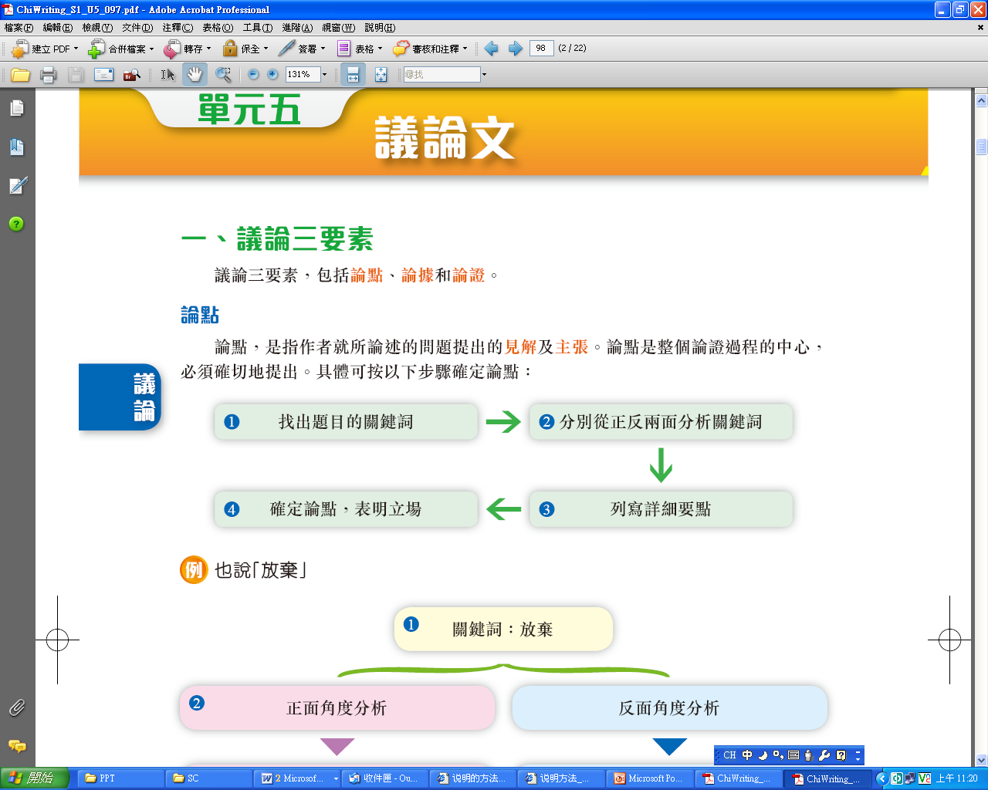
初中課室作文（中一）
單元五 第一課
議論三要素
論點可分為中心論點與分論點兩種。中心論點是指對所論述問題的最基本想法；分論點則是為中心論點服務的若干個觀點。
論點
論點，是指作者就所論述的問題提出的見解及主張。論點是整個論證過程的中心，必須確切地提出。具體可按以下步驟確定論點：
返回

Slide 4
初中課室作文（中一）
單元五 第一課
議論三要素
論據
論據，是指作者用來證明論點的理由和事實。論據主要包括事實論據和道理論據。
 | 定義 | 常見類型
事實論證 | 現實中發生過的客觀事例 | 名人事例、時事熱點、親身 經歷
道理論證 | 大眾認可的客觀道理 | 名人名言、名篇名句、熟語 等

Slide 5
初中課室作文（中一）
單元五 第一課
議論三要素
論據
除了代表性外，所選用的例子還要具備真實性、針對性以及新穎性。
選取論據的標準
選取的論據不但要切合論點，而且要典型。所謂「典型」，是指所選擇的事例或語例必須具有代表性，可代表普遍存在的現象，並非個別現象。
選擇具有代表性的論據方能達到增強文章說服力的效果。如果是選取身邊的瑣事作為論據，則難以讓人信服，辯論性不強。

Slide 6
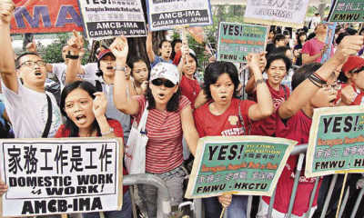
初中課室作文（中一）
單元五 第一課
課堂活動
針對「外傭應否有居港權」的問題提出論點和論據。
我認為外傭應該有居港權。因為人人平等，我們不應該歧視外傭。
我認為外傭沒有居港權。因為他們並不符合申請永久居留的條件。
返回

Slide 7
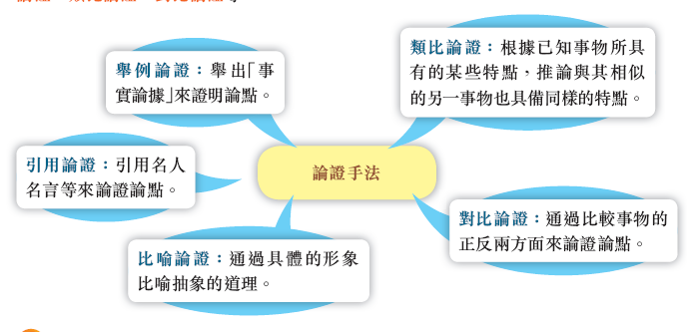
初中課室作文（中一）
單元五 第一課
議論三要素
論證
議論文常運用不同的方法來論證論點，論證方法主要有舉例論證、引用論證、比喻論證、類比論證、對比論證等。
返回

Slide 8
初中課室作文（中一）
單元五 第一課
題目點撥
分論點：
成功始於嘗試？嘗試的作用？成功的方法……
論據：
1. 事實論據
名人的例子？新聞報導的例子？自己的親身體驗……
2. 道理論據
名人名言？俗語？諺語……
論證方法：
舉例論證？引用論證？對比論證……
配合內文Ｐ102
範文題目一：
成功始於嘗試
1. 找出關鍵字詞：嘗試
2. 根據寫作重點聯想具體
內容

Slide 9
初中課室作文（中一）
單元五 第一課
題目點撥
配合內文Ｐ104
中心論點：
範文題目二：
談談良好的學習習慣
培養良好學習習慣的作用：
培養良好學習習慣的方法：
1. 找出關鍵字詞：學習習慣
可加以論證的事例：
2. 根據寫作重點聯想具體
內容（請填充完整）
可加以論證的道理：
返回

Slide 10
初中課室作文（中一）
單元五 第二課
立論
確立論點前，先考慮自己對論點的熟悉程度，以及該論點是否有充足、有力的論據作支持，以免作繭自縛。
立論，即提出自己的論點或主張。
立論的方法
1. 開門見山
能夠使讀者明確文章中心，了解文章題旨
開門見山，是指在開篇時直截了當地初入主題，先表明自己的論點，再進行論證。運用這種方法，能令文章的論點清晰明確，避免因入題太慢而導致論點模糊。

Slide 11
初中課室作文（中一）
單元五 第二課
立論
2. 釋題立論
釋題立論，是指通過解釋論題中關鍵字詞的含意，從而確立文章的論點。這種方法能使讀者更清晰地了解論點，留下深刻的印象。
3. 設問立論
設問立論，是指圍繞論題來提問，引導讀者對論題進行思考，並以自問自答的形式引出問題的答案，從而引出論點。這種方法能吸引讀者的注意，並啟發讀者深入思考。

Slide 12
初中課室作文（中一）
單元五 第二課
立論
4. 引用立論
引用的句子應該是常見的、淺顯易懂的，過於艱澀的句子會使讀者難以理解，亦無法達到帶出論點及增強文章說服力的目的。
引用立論，是指通過引用名言、熟語、詩句等，引入文章主題，從而帶出論點。運用這種方法，能增強文章的說服力。

Slide 13
初中課室作文（中一）
單元五 第二課
立論
運用各種方法證明論點
寫作說論文時，宜在文章中採用多種不同的論證方法，以令論點更具說服力。
運用多種不同的論證方法能夠使論據更充足、論證更有力、文章的條理更清晰。
返回

Slide 14
初中課室作文（中一）
單元五 第二課
中心論點：
想比做重要？做比想重要？想與做相輔相成……
立論方法：
開門見山？釋題立論？引用立論……
分論點：
只思考不行動的結果？只行動不思考的結果？兩者相互配合的效果……
論證方法：
舉例論證？比喻論證？對比論證……
題目點撥
配合內文Ｐ110
範文題目一：
想與做
1. 找出關鍵字詞：想與做
2. 根據寫作重點聯想具體
內容

Slide 15
初中課室作文（中一）
單元五 第二課
題目點撥
配合內文Ｐ112
中心論點：
範文題目二：
合作的重要性
立論方法：
分論點：
1. 找出關鍵字詞：合作
2. 根據寫作重點聯想具體
內容（請填充完整）
論證方法：
返回

